Slide 1
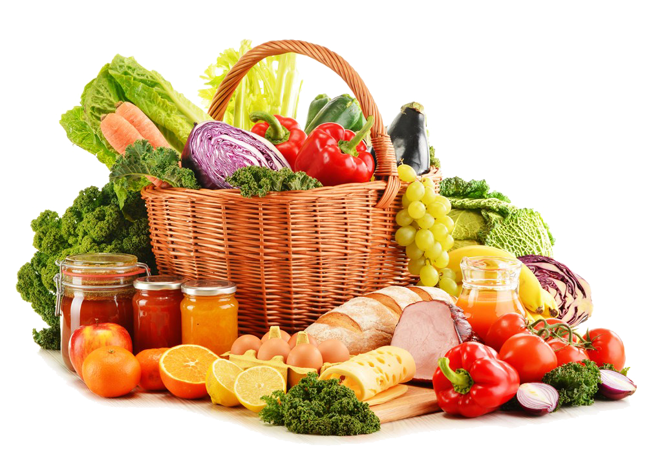






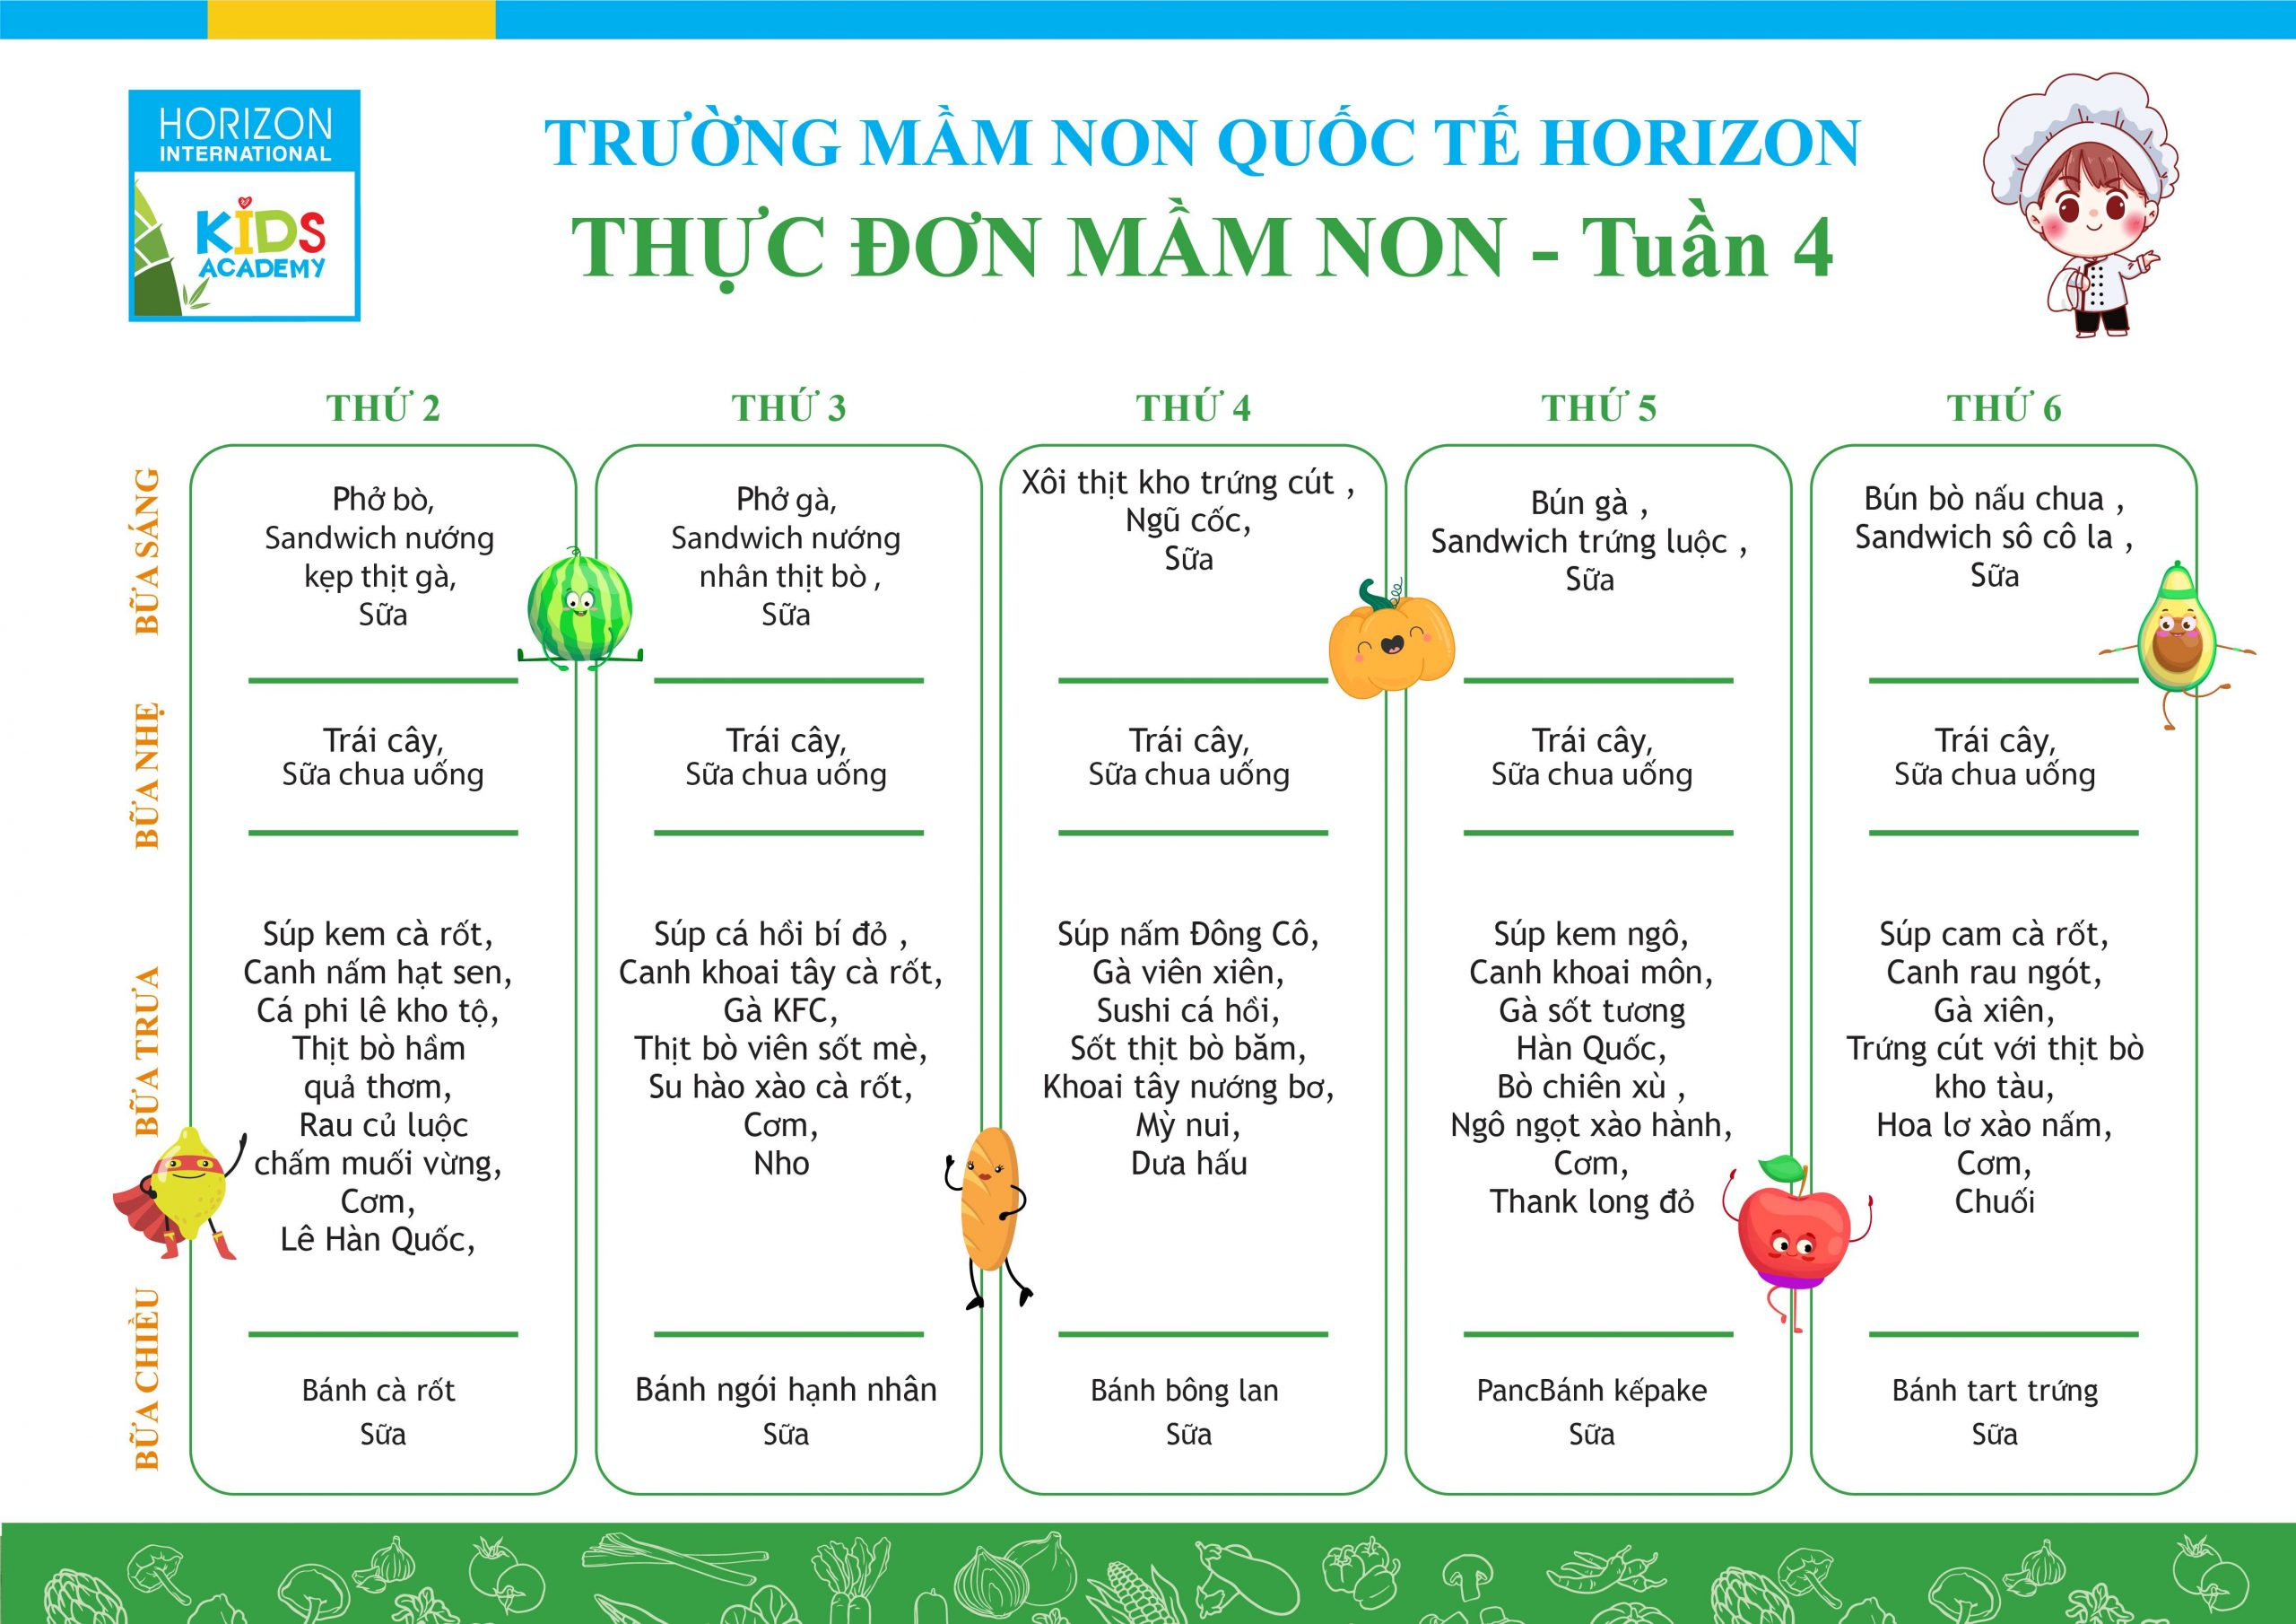
TRƯỜNG TIỂU HỌC CHU VĂN AN
THỰC ĐƠN BÁN TRÚ
Tuần 7 (28/10/2024 đến 01/11/2024)
MÓN CƠM
MÓN MẶN
MÓN CANH
MÓN
XÀO
TRÁNG
MIỆNG
BỮA XẾ CHIỀU
THỨ 2
Cơm trắng
Tôm bóc nõn
rim thịt
Canh bí
nấu tôm
Bắp cải
xào
Dưa hấu
Sữa Vinamilk vị sôcôla
THỨ 3
Cơm trắng
Thịt nạc rim,
đậu sốt cà chua
Canh tôm
nấu cải thảo
Su su
luộc
Chuối tiêu
Bánh Hữu Nghị
hương dứa
THỨ 4
Cơm trắng
Cá diêu hồng tẩm bột rán, giò nạc
Canh cá
nấu cải xanh
Củ cải
xào
Củ đậu
Sữa Vinamilk vị nho
THỨ 5
Cơm trắng
Trứng
bắc thịt
Canh thịt bò,
khoai tây, cà rốt
Đỗ cove
luộc
Dưa hấu
Sữa Vinamilk ADM IQ
THỨ 6
Cơm trắng
Thịt xào
chua ngọt
Canh thịt nạc
nấu chua, giá đỗ
Bắp cải
xào
Chuối tiêu
Sữa Vinamilk vị cam

